Slide 1
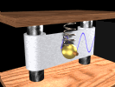
МЕХАНИЧЕСКИЕ КОЛЕБАНИЯ

Slide 2

Колебания шарика на поверхности воды

Slide 3
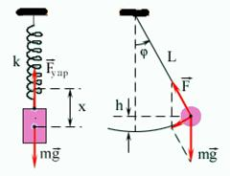
Колебания маятников

Slide 4
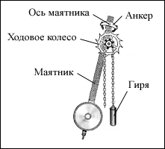
Колебания маятника настенных часов

Slide 5

Сравните виды движения
Вид движения | Скорость | Ускорение
Равномерное прямолинейное | , V=const | a =0
2.Равноускоренное прямолинейное | = + t, V const | = , a=const
3.Равномерное по окружности | V= , V=const | a= , a=const
4.Колебательное | V const | а const

